Slide 1


Estructuras repetitivas: While
Versión ‘24

Slide 2
Estructuras repetitivas
Las estructuras repetitivas, permiten repetir una acción o un conjunto de acciones varias veces.

Slide 3
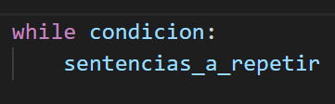
While
El uso del while permite ejecutar una sección de código mientras una condición determinada se cumpla.
Cuando se deje de cumplir, se saldrá del bucle y se continuará la ejecución normal.
Importante: dentro de las sentencias a repetir, por lo menos una tiene que hacer que la condición en algún momento sea falsa.

Slide 4
While: Ejemplo

Slide 5
Contadores Vs. Acumuladores

Slide 6
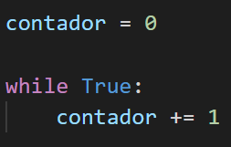
Contadores
Un contador es una variable de tipo entero que durante el proceso o ejecución de un programa, va aumentando su valor progresivamente. Generalmente un contador va incrementando su valor en 1, pero puede ser un contador de 2 en 2, o de n en n.
Nota: contador de incremento unario

Slide 7
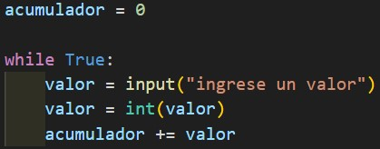
Acumuladores
Un acumulador es una variable numérica (puede ser de tipo entero o real) que durante la ejecución de un programa va sumándose así misma valores contenidos en otras variables.

Slide 8
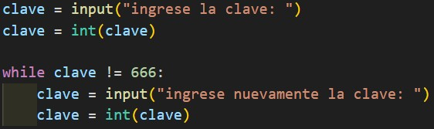
Validaciones: clave
El siguiente ejemplo muestra cómo realizar una validación para un único valor.

Slide 9
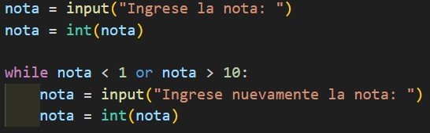
Validaciones: rangos
El siguiente ejemplo muestra cómo realizar una validación para un rango de valores posibles.

Slide 10
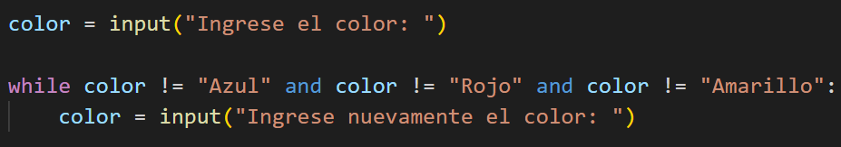
Validaciones: conjunto de valores
El siguiente ejemplo muestra cómo realizar una validación para un conjunto de valores posibles.

Slide 11
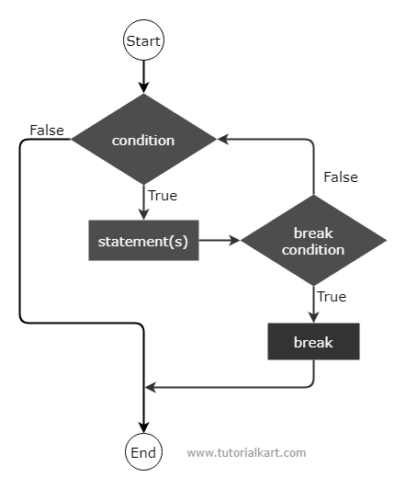
Break
Break es una sentencia que permite parar un bucle por completo en cuanto se da o deja de darse una condición externa

Slide 12
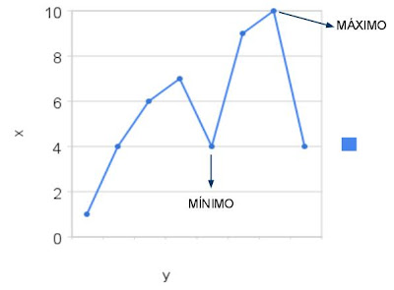
Máximos y Mínimos

